Slide 1



Indicador 6.5.1 de los ODS
Implementación de la gestión integrada de los recursos hídricos (GIRH)
Resumen del proceso de monitoreo y presentación de informes correspondiente a 2023
March 2023
Notes:
{Proyecte la diapositiva unos 5 segundos al principio del video sin volumen}

Slide 2
Índice
Antecedentes: Presentación de informes sobre la GIRH en el contexto de los ODS
Calendario, Servicio de Asistencia y «Guía para el monitoreo»
Descripción general de la encuesta sobre el indicador 6.5.1 de los ODS
Proceso de consulta con las partes interesadas para la presentación de informes sobre el indicador 6.5.1
Programa de Apoyo para la GIRH del ODS 6
Avances con respecto al indicador 6.5.1 y necesidad de acelerar los progresos

Slide 3

Indicador 6.5.1 de los ODS: Implementación de la gestión integrada de los recursos hídricos (GIRH)
Resumen del proceso de monitoreo y presentación de informes correspondiente a 2023
Parte 1 - Antecedentes:
Presentación de informes sobre la GIRH en el contexto de los ODS
March 2023
Notes:
En este video se le ofrecerá información de antecedentes acerca de la presentación de informes sobre la gestión integrada de los recursos hídricos en el contexto de los Objetivos de Desarrollo Sostenible.

Slide 4
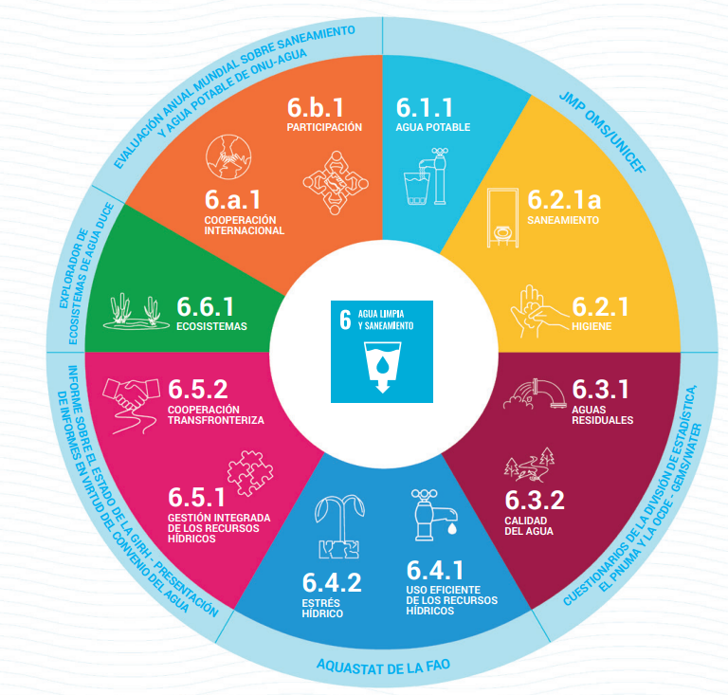

La Agenda 2030 y el ODS 6
12 indicadores de 8 metas
para medir los avances hacia el logro del ODS 6.
Notes:
Las Naciones Unidas prestan apoyo a los países para monitorear cuestiones relacionadas con el agua y el saneamiento en el marco de la Agenda 2030 para el Desarrollo Sostenible, o los ODS. El Mecanismo Interinstitucional de las Naciones Unidas sobre Todas las Cuestiones Relacionadas con el Agua Dulce, Incluido el Saneamiento (ONU-Agua) coordina esta labor por medio de la Iniciativa para el Monitoreo Integrado del ODS 6, también denominada «IMI-SDG6».
En total se utilizan 12 indicadores de 8 metas para medir los progresos hacia el logro del ODS 6, y diversos organismos de las Naciones Unidas actúan como custodios de cada indicador.

Slide 5

Objetivo de desarrollo sostenible (ODS) 6
Garantizar la disponibilidad y la gestión sostenible del agua y el saneamiento para todos
Meta 6.5: De aquí a 2030, implementar la gestión integrada de los recursos hídricos a todos los niveles, incluso mediante la cooperación transfronteriza, según proceda.
Indicador 6.5.1: Grado de implementación de la gestión integrada de los recursos hídricos (GIRH)
Indicador 6.5.2: Proporción de la superficie de cuencas transfronterizas sujetas a arreglos operacionales para la cooperación en materia de aguas
El Programa de las Naciones Unidas para el Medio Ambiente es el organismo custodio del indicador 6.5.1
Notes:
El ODS 6 pretende «garantizar la disponibilidad y la gestión sostenible del agua y el saneamiento para todos», pero abarca mucho más que el suministro de agua y el saneamiento.
Este Objetivo abarca todos los aspectos de la gestión de los recursos hídricos, y trasciende las dimensiones social, económica y ambiental del desarrollo sostenible. El ODS 6 es fundamental para cumplir otros Objetivos, como los relativos a la alimentación, la seguridad energética y la biodiversidad.
Como saben, para gestionar el agua dulce es clave comprender las diferentes necesidades y funciones de las personas que utilizan esa agua, así como las leyes, instituciones y mecanismos de gobernanza que existen para gestionarla. Estos aspectos se incluyen en el enfoque de la GIRH, que es el centro de la meta 6.5.
La meta 6.5 consiste en «implementar» la GIRH y no solo en contar con un plan. Además, se deben monitorear las etapas de la implementación, entre diversos aspectos de la GIRH.
{CLIC} - El indicador 6.5.1 evalúa el grado de implementación de la GIRH en cada país, que se mide mediante la encuesta sobre el indicador 6.5.1 de los ODS.
El indicador 6.5.2 aborda de manera específica la cooperación transfronteriza. Los datos sobre el indicador 6.5.2 se recopilan mediante otro proceso independiente, aunque los coordinadores de los indicadores 6.5.1 y 6.5.2 deberán comunicarse entre sí para armonizar la presentación de informes en la medida de lo posible.
{CLIC} El PNUMA es el organismo custodio del indicador 6.5.1.

Slide 6
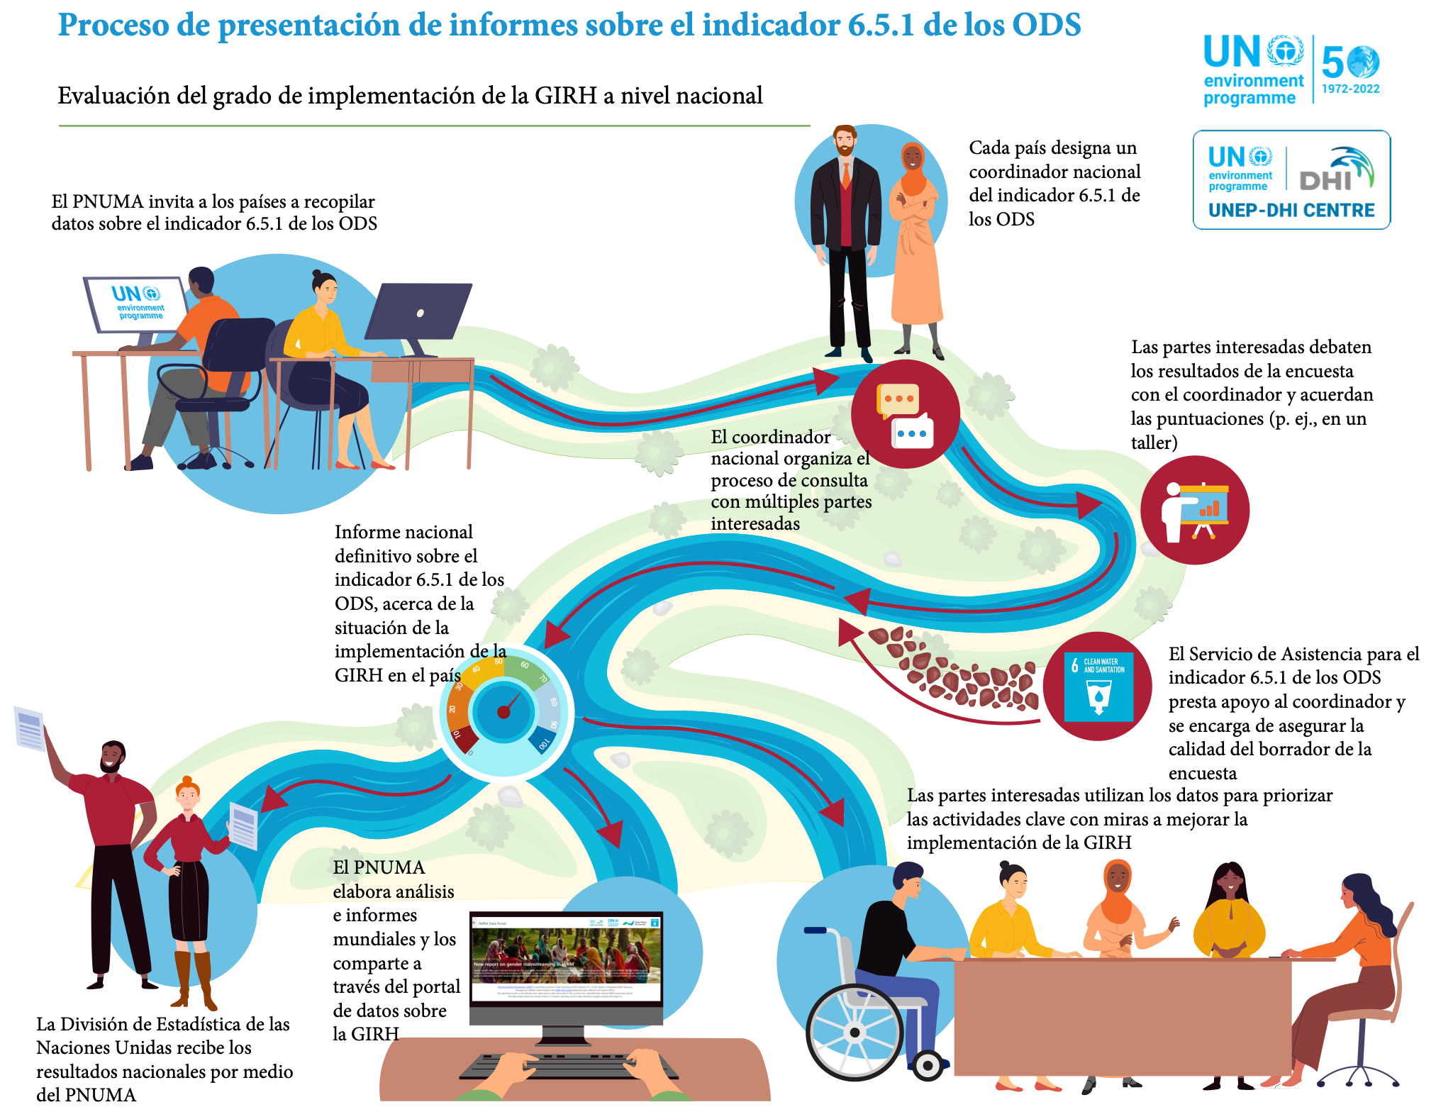
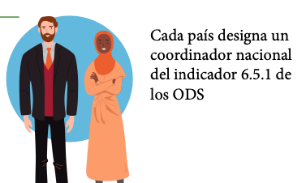
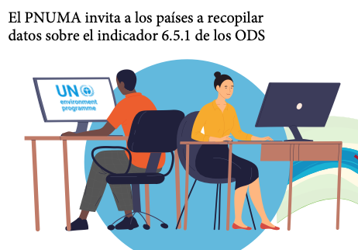
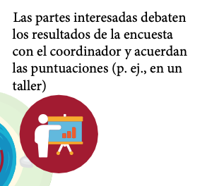
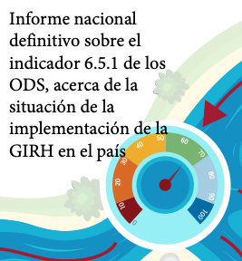
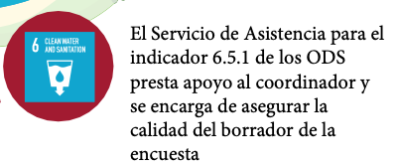

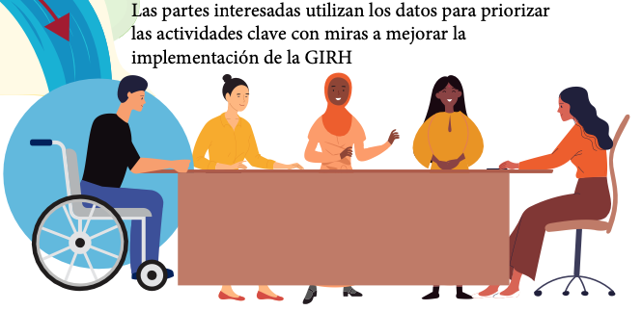

Notes:
En este infografía se expone el proceso de presentación de informes sobre el indicador 6.5.1 de los ODS.
{CLIC} El Programa de las Naciones Unidas para el Medio Ambiente, en su calidad de custodio del indicador 6.5.1, invita a los países a recopilar datos.
{CLIC} Cada país designa entonces un coordinador nacional del indicador 6.5.1 de los ODS. Estos coordinadores nacionales se encargan de organizar un proceso de consulta con múltiples partes interesadas a fin de garantizar una amplia participación en la encuesta.
{CLIC} Las partes interesadas debaten los resultados de la encuesta y acuerdan las puntuaciones, por ejemplo, en una consulta celebrada de forma presencial o en línea.
{CLIC} El Servicio de Asistencia para el indicador 6.5.1 de los ODS está disponible para prestar apoyo al coordinador durante todo el proceso y se encarga de asegurar la calidad de los resultados del borrador de la encuesta.
{CLIC} A continuación se publica el informe nacional definitivo sobre el indicador 6.5.1 de los ODS, acerca de la situación de la implementación de la GIRH en el país. El PNUMA elabora un análisis y un informe mundiales y los comparte a través del portal de datos sobre la GIRH, la División de Estadística de las Naciones Unidas recibe los resultados por medio del PNUMA y las partes interesadas pueden utilizar entonces los datos para priorizar las actividades clave con miras a mejorar la implementación de la GIRH.

Slide 7

Indicador 6.5.1 de los ODS: Implementación de la GIRH
Resumen del proceso de monitoreo y presentación de informes correspondiente a 2023
Parte 2:
Calendario, Servicio de Asistencia y «Guía para el monitoreo»
March 2023
Notes:
Le doy la bienvenida a la parte 2, en la que expondremos el calendario para la ronda de presentación de informes sobre el indicador 6.5.1 de los ODS correspondiente a 2023 y presentaremos el Servicio de Asistencia y la «Guía para el monitoreo».

Slide 8
Calendario para la presentación de informes de 2023
Febrero a marzo
Los países confirman
sus coordinadores del indicador 6.5.1
Abril a septiembre
Mediados de abril: se presentan la encuesta y el material de apoyo
1 de octubre
Presentación del «borrador definitivo» al PNUMA
Octubre a noviembre
Aseguramiento de la calidad y finalización
Diciembre
Finalización de todos los informes presentados por los países
*Presentación a la División de Estadística de las
Naciones Unidas a principios de 2024
Véase la sección 6 de la
«Guía para el monitoreo»
Notes:
En esta diapositiva se expone el calendario para el proceso de presentación de informes correspondiente a 2023.
En febrero y marzo, el Servicio de Asistencia para el indicador 6.5.1 de los ODS se puso en contacto con los países para pedirles que confirmaran sus coordinadores nacionales.
A mediados de abril se presentan la encuesta oficial y el materia de apoyo. Los países tienen aproximadamente cinco meses para completar la encuesta. Durante este período, los coordinadores se encargan de dirigir un proceso de consulta con múltiples partes interesadas para elaborar el informe nacional correspondiente a 2023.
El borrador definitivo de la encuesta deberá presentarse al Servicio de Asistencia a más tardar el 1 de octubre de 2023.
Durante octubre y noviembre, el Servicio de Asistencia aplicará procedimientos estándar de aseguramiento de la calidad antes de acordar con los coordinadores la versión definitiva de la encuesta nacional.
A continuación, a principios de 2024, el PNUMA presentará los informes definitivos a la División de Estadística de las Naciones Unidas, en el contexto del proceso anual de presentación de informes sobre la situación mundial con respecto a todos los ODS.

Slide 9

Servicio de Asistencia para el indicador 6.5.1 de los ODS
Cualquier duda relacionada con la presentación de informes sobre el indicador 6.5.1
Aseguramiento de la calidad: se recomienda elaborar borradores «provisionales» del informe, y se proporcionarán comentarios para completar el borrador
Presentar los borradores definitivos al Servicio de Asistencia
Dudas sobre el Programa de Apoyo para la GIRH del ODS 6
iwrmsdg651@un.org
Notes:
Todos los coordinadores nacionales pueden recibir apoyo para la recopilación de datos sobre el indicador 6.5.1 de los ODS por medio de un buzón especial, denominado Servicio de Asistencia. El Servicio de Asistencia puede prestar apoyo sobre:
{CLIC} - Cualquier duda relacionada con el proceso de presentación de informes.
{CLIC} - El aseguramiento de la calidad: se alienta a los coordinadores a que envíen los «borradores provisionales» al Servicio de Asistencia para obtener comentarios y aclaraciones de manera oficiosa.
{CLIC} - Los coordinadores deberán presentar el borrador definitivo de la encuesta al Servicio de Asistencia, que aplicará procedimientos estándar de aseguramiento de la calidad para comprobar que la encuesta se ha completado debidamente y que el cálculo de las puntuaciones es correcto.
{CLIC} - Por último, el Servicio de Asistencia puede ayudar a los países a enviar solicitudes al Programa de Apoyo para la GIRH del ODS 6.

Slide 10
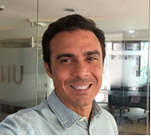


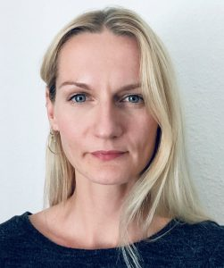
Servicio de Asistencia para el indicador 6.5.1 de los ODS
Julian Serafin
Lisbet R Hansen
Paul Glennie
Maija Bertule
Se alienta a los coordinadores a ponerse en contacto con el equipo del Servicio de Asistencia: iwrmsdg651@un.org
Notes:
El equipo del Servicio de Asistencia, perteneciente al PNUMA (en su calidad de organismo custodio del indicador 6.5.1), está disponible para prestarle apoyo en todos los idiomas de las Naciones Unidas: inglés, francés, español, árabe, ruso y chino, así como portugués.

Slide 11
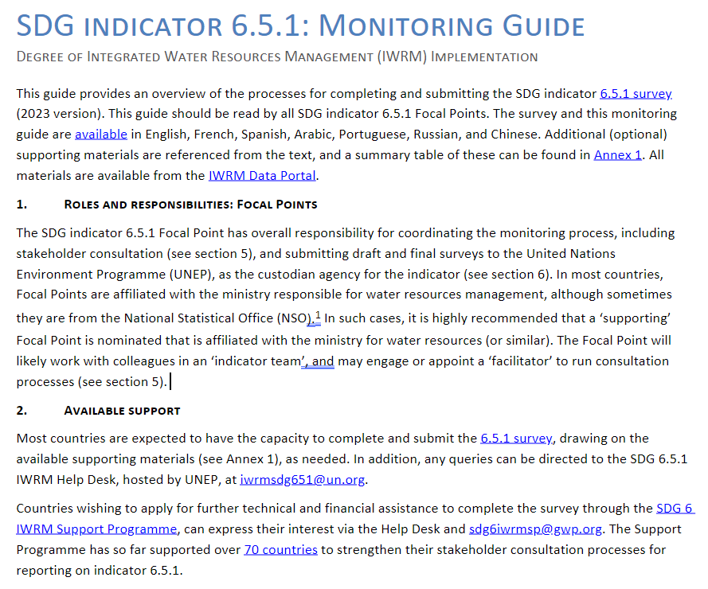
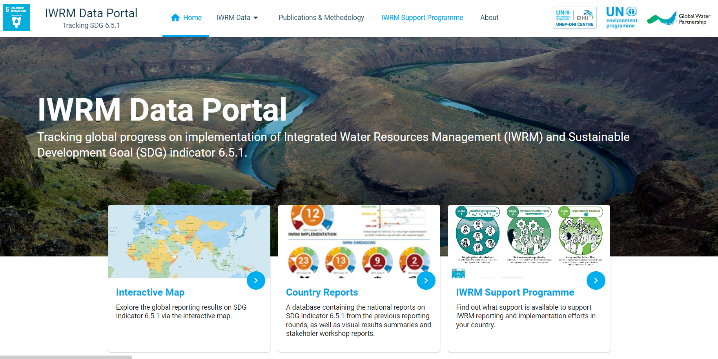
Guía para el monitoreo
Portal de datos sobre la GIRH
http://iwrmdataportal.unepdhi.org/
LECTURA OBLIGATORIA
Notes:
El material de apoyo principal es la «Guía para el monitoreo del indicador 6.5.1».
En ella se resume todo el proceso de presentación de informes y es de lectura obligatoria para todos los coordinadores y sus equipos. Tiene una extensión de 4 páginas e incluye 4 páginas de anexos.
Todo el material de apoyo adicional disponible es «opcional» y puede consultarse en función de las necesidades de cada país. En el anexo de la «Guía para el monitoreo» figura una lista de esos recursos.
{CLIC} - Todo el material de apoyo, los informes anteriores y los recursos relacionados con el indicador 6.5.1 de los ODS pueden consultarse en el portal de datos sobre la GIRH.

Slide 12
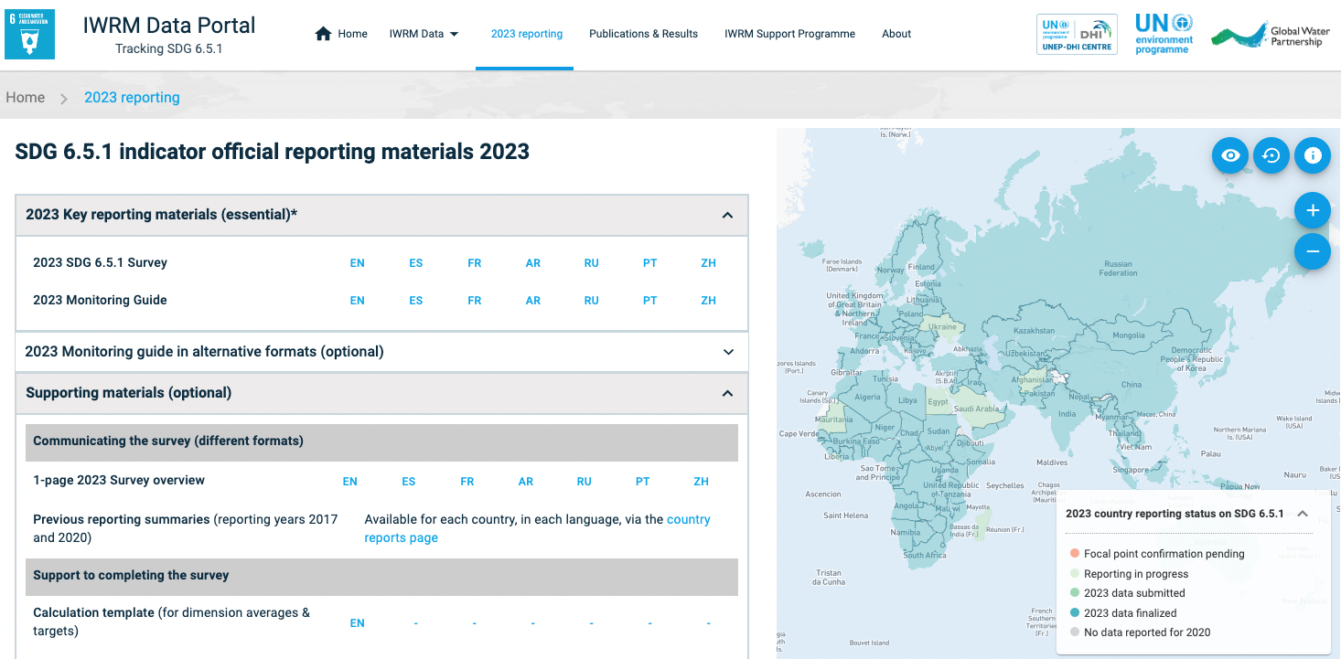
Notes:
La encuesta, la «Guía para el monitoreo» y el material de apoyo se pueden descargar directamente del portal de datos sobre la GIRH.

Slide 13

Indicador 6.5.1 de los ODS: Implementación de la GIRH
Resumen del proceso de monitoreo y presentación de informes correspondiente a 2023
Parte 3:
Descripción general de la encuesta sobre el indicador 6.5.1 de los ODS
March 2023
Notes:
Le doy la bienvenida a la parte 3. En este video se ofrecen más detalles sobre la encuesta, que es el mecanismo para la presentación de informes sobre el indicador 6.5.1 de los ODS.

Slide 14
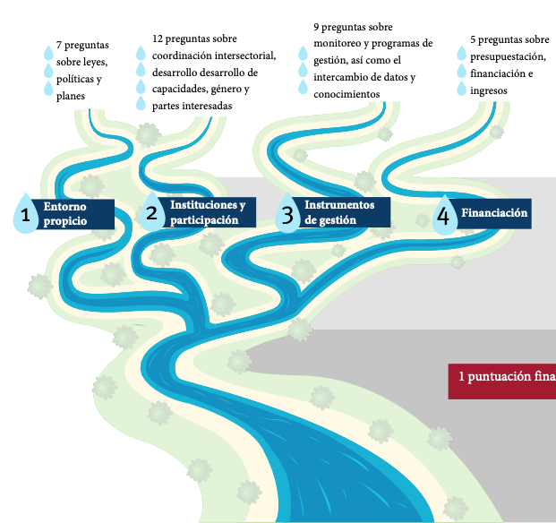
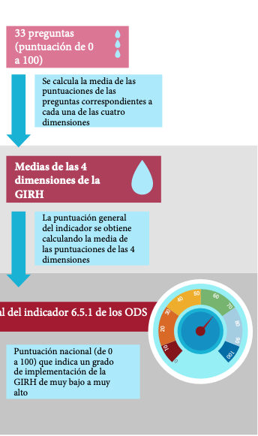
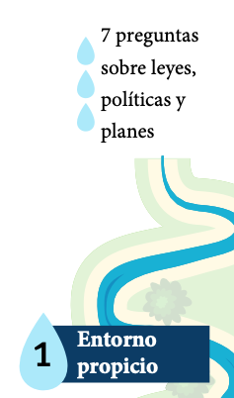
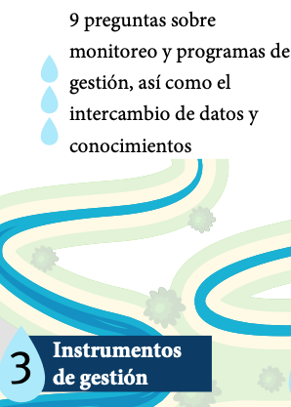
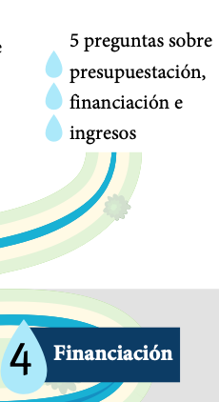
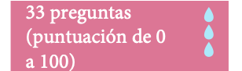
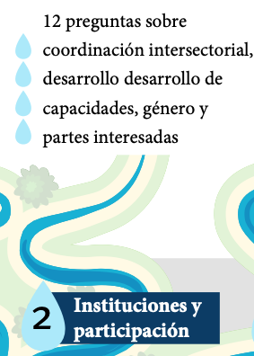
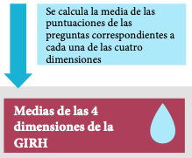
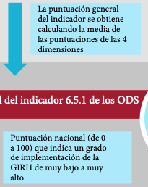
Descripción general de la encuesta sobre el indicador 6.5.1 de los ODS
Notes:
En la parte izquierda de esta infografía se muestra un esquema de la encuesta sobre el indicador 6.5.1 de los ODS, y en la parte derecha se expone la metodología para calcular las puntuaciones.
La encuesta contiene 33 preguntas divididas en cuatro secciones, que reflejan las cuatro dimensiones principales de la GIRH. A saber:
{CLIC} La primera, titulada «entorno propicio», abarca las políticas, las leyes y los planes principales.
{CLIC} La segunda trata la capacidad y coordinación institucionales y la participación de las partes interesadas.
{CLIC} En la tercera se examinan los instrumentos de gestión que contribuyen a una toma de decisiones eficaz.
{CLIC} Y en la cuarta se exploran la financiación, la presupuestación y la recaudación de ingresos.
En la parte derecha de la diapositiva figura una explicación de la metodología para asignar las puntuaciones.
{CLIC} En cada pregunta se puede asignar una puntuación máxima de 100.
{CLIC} Para obtener las puntuaciones medias de las cuatro dimensiones, se calcula el promedio de las puntuaciones de las preguntas correspondientes a cada sección.
{CLIC} Y la puntuación definitiva se obtiene calculando el promedio de las puntuaciones de las cuatro dimensiones.

Slide 15
Cómo responder a las preguntas de la encuesta
Basarse en los informes presentados en 2017 y 2020
Puntuar en incrementos de 10, del 0 al 100
(es decir, 0, 10, 20, 30, 40, 50, 60, 70, 80, 90 o 100).
Seis descripciones de los umbrales para ayudar a asignar la puntuación (con respecto a cada pregunta).
Completar las respuestas de desarrollo: «Situación y avances» y «Formas de avanzar» (de cada pregunta).
Responder a todas las preguntas (no dejar ninguna en blanco).
Prestar especial atención a todos los textos explicativos y las notas al pie.
Notes:
Esta diapositiva contiene algunas consideraciones clave que puede tener en cuenta al completar la encuesta:
Básese en los informes que presentó su país en 2017 y 2020.
En cada pregunta se puede asignar una puntuación en incrementos de 10, del 0 al 100.
Hay seis descripciones de umbrales para ayudarle a responder a cada pregunta.
Le recomendamos encarecidamente que dedique algo de tiempo a completar los apartados de las repuestas de desarrollo que siguen a cada pregunta.
Deben responderse todas las preguntas. Puede responderse «no procede» a algunas preguntas, como en el caso de las que se refieren al nivel transfronterizo si su país no tuviera agua dulce transfronteriza. CLIC
{CLIC} Preste especial atención a los textos explicativos y las notas al pie que figuran a lo largo de toda la encuesta.

Slide 16
Ejemplo de pregunta de la encuesta
Sección (1 a 4)
Umbrales y descripciones
Subsección (1.1, 1.2, etc.)
Pregunta (a, b, c, etc.)
1. Entorno propicio
 |  | Grado de implementación (0-100)
 |  | Muy bajo (0) | Bajo (20) | Medio bajo (40) | Medio alto (60) | Alto (80) | Muy alto (100)
1.1 ¿Cuál es la situación en materia de políticas, leyes y planes para respaldar la gestión integrada de los recursos hídricos (GIRH) a nivel nacional?
a. Política nacional sobre recursos hídricos o semejante. |  | Todavía no ha empezado a elaborarse o está estancada. | Existe, pero no se basa en la GIRH. | Se basa en la GIRH, ha sido aprobada por el Gobierno y las autoridades han comenzado a emplearla como orientación para estas labores. | Se basa en la GIRH, la mayor parte de las autoridades competentes la utiliza como orientación para estas labores. | Los objetivos de las políticas se han logrado de forma sistemática. | Los objetivos se han logrado de forma sistemática; se repasan y se ajustan con regularidad.
Puntuación | XX
Situación y avances: xxx (Como políticas, años clave, ejemplos en los que se utilice la política para orientar las labores en este campo, y qué objetivos de las políticas se supervisan o se alcanzan. Piense en los avances realizados desde las anteriores rondas de presentación de informes).
Formas de avanzar: xxx (Como actividades ya previstas o recomendadas para promover la adopción de políticas; obstáculos y elementos facilitadores; cuando proceda, un borrador de los objetivos provisionales).
Escriba la puntuación en incrementos de 10 (o «no procede»).
Desarrolle su respuesta en los apartados «Situación y avances» y «Formas de avanzar». Por ejemplo: alcanzar un consenso en el país; seguir los avances a medida que pasa el tiempo; actuar con objetividad.
Notes:
Analicemos más detenidamente las preguntas de la encuesta, que, por cierto, ha de completarse en formato Microsoft Word. Aquí se presenta a modo de ejemplo una de las preguntas.
{CLIC} En primer lugar, en la esquina superior izquierda consta el número de la sección y el título.
{CLIC} Debajo se encuentra el título de la subsección, que se formula a modo de pregunta y sirve de guía para todas las preguntas incluidas en la subsección.
{CLIC} A continuación tenemos la propia pregunta, enumerada con letras consecutivas. Por tanto, esta pregunta se enumera con la referencia 1.1a.
{CLIC} A la derecha de la pregunta, se ofrecen los umbrales y las descripciones de los umbrales para las puntuaciones de 0, 20, 40, 60, 80 y 100, que se categorizan desde un grado de implementación «muy bajo» hasta uno «muy alto». Si su país se encuentra en estos umbrales, solo tiene que seleccionar el incremento de 10 entre ellos, es decir, 10, 30, 50, 70 o 90.
{CLIC} Escriba la puntuación, en incrementos de 10, en la celda amarilla. Si la pregunta no resulta aplicable para su país, puede escribir «no procede».
{CLIC} Debajo de la puntuación se encuentra un aspecto muy importante de la encuesta. En los apartados de «Situación y avances» y «Formas de avanzar» puede facilitar el contexto de la puntuación y describir los posibles obstáculos y elementos facilitadores para avanzar en ese aspecto de la GIRH. También deberá reflexionar sobre los avances realizados desde las anteriores rondas de presentación de informes. El texto que inserte en estos apartados debería ayudarle a alcanzar un consenso sobre la puntuación entre las partes interesadas y a seguir los avances a lo largo del tiempo. También sirve para aumentar la objetividad y la transparencia de la puntuación, porque de esta forma se ofrece una base empírica.

Slide 17
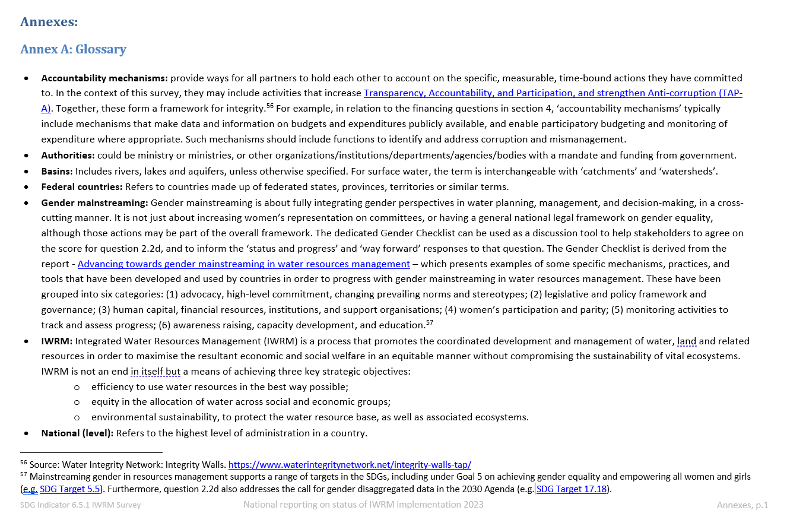
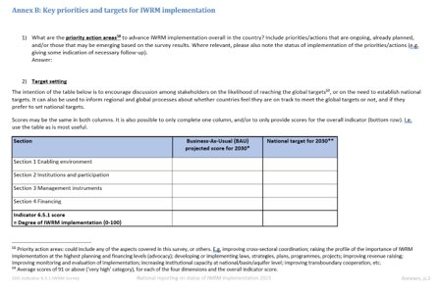
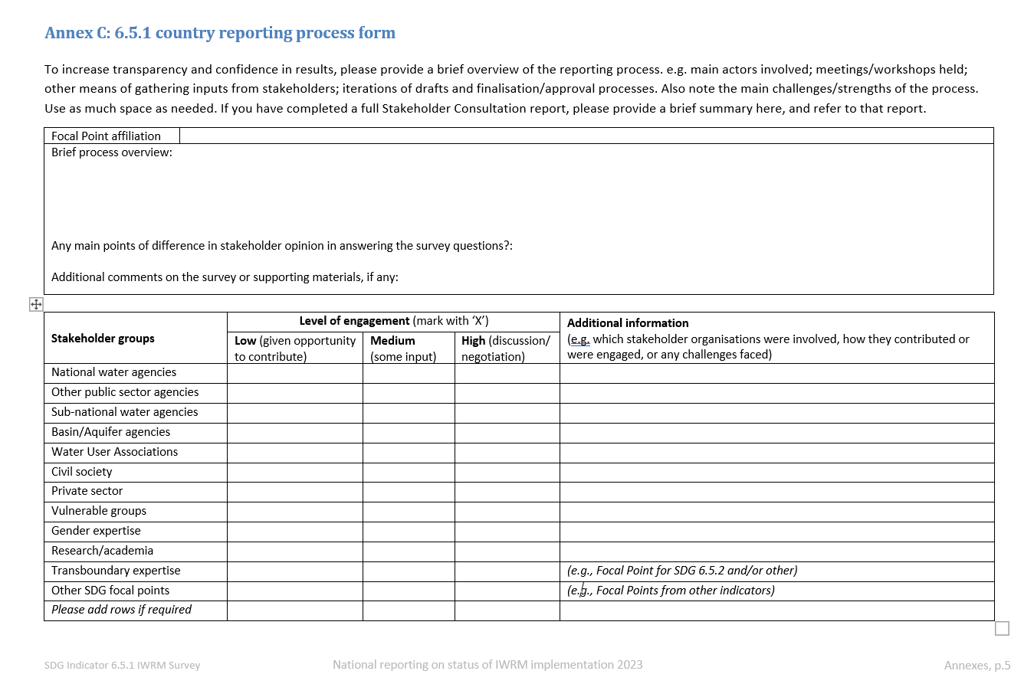
Anexos
A: Glosario
B: Prioridades y metas clave para la
implementación de la GIRH
C: Formulario del proceso de presentación
de informes sobre el indicador 6.5.1
en el país
  Para mejorar la transparencia en la
  presentación de informes.
Notes:
La encuesta también tiene tres anexos breves, diseñados para que resulte más útil y sólida en los niveles nacional, regional y mundial.
A saber:
{CLIC} El anexo A, que contiene un glosario,
{CLIC} el anexo B, titulado «Prioridades y metas clave para la implementación de la GIRH»,
{CLIC} y el anexo C, que se utiliza para describir el proceso de presentación de informes del país.
Le recomendamos encarecidamente que complete los anexos B y C.

Slide 18
Cambios clave con respecto a la encuesta de 2020
Menos anexos (de 5 a 3)
Introducción del establecimiento de metas (anexo B)
Fortalecimiento de las consideraciones relacionadas con el cambio climático: apartados de respuesta de desarrollo en 5 preguntas
Vínculos más explícitos con otros indicadores del ODS 6
Inclusión de los mecanismos de rendición de cuentas
Nueva «Lista de verificación sobre la incorporación de la perspectiva de género» (material de apoyo)
Notes:
Entro los cambios clave que notará en la encuesta de 2023 cabe destacar los siguientes.
{CLIC} Se han suprimido dos anexos: el relativo al nivel transfronterizo y el relativo a los desafíos prioritarios en materia de recursos hídricos.
{CLIC} En el anexo B se brinda la oportunidad de abordar metas nacionales.
{CLIC} Se han fortalecido las consideraciones relacionadas con el cambio climático, puesto que se han añadido apartados para respuestas de desarrollo a ese respecto en cinco preguntas.
{CLIC} Se han incluido vínculos más explícitos con otros indicadores del ODS 6.
{CLIC} También se han incluido los mecanismos de rendición de cuentas en los umbrales de algunas preguntas. Abarcan aspectos como la integridad, la transparencia, la rendición de cuentas, la participación y la lucha contra la corrupción.
{CLIC} Y se han fortalecido los aspectos relativos al género. En el material de apoyo se ha añadido una «Lista de verificación sobre la incorporación de la perspectiva de género».

Slide 19
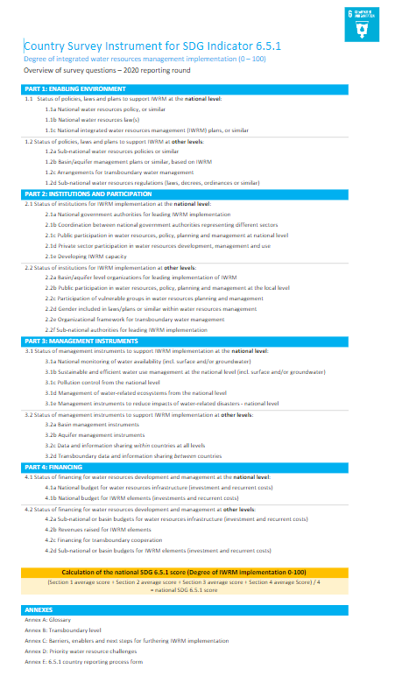
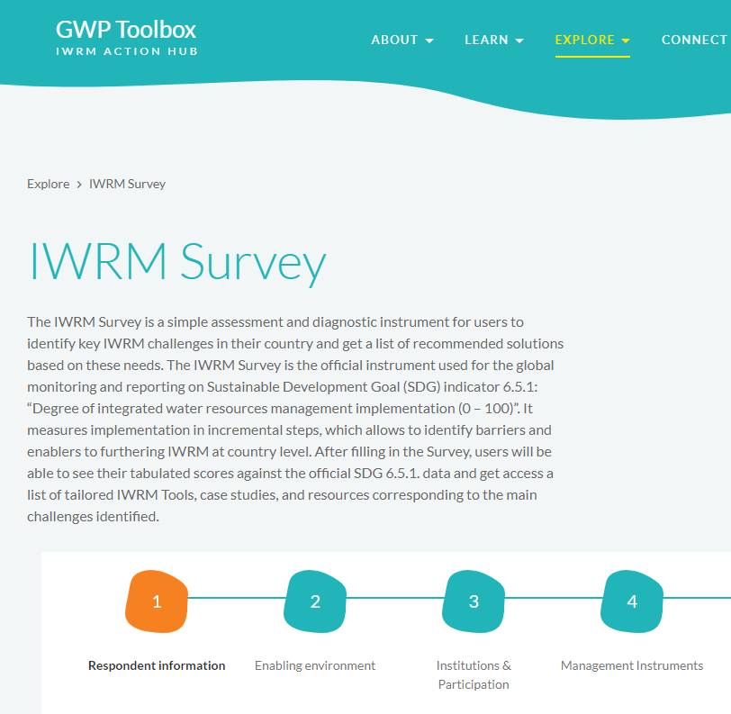
Apoyo para completar la encuesta
Orientación principal en la encuesta y «Guía para el monitoreo».
Material de apoyo adicional:
Descripción general de la encuesta
Modelo de cálculo
Lista de verificación sobre la incorporación de la perspectiva de género
Herramienta en línea para la encuesta sobre la GIRH (opcional)
Notes:
La propia encuesta y la «Guía para el monitoreo» contienen las orientaciones principales para cumplimentar la encuesta.
{CLIC} Entre el material de apoyo adicional que cabe consultar puede mencionarse los siguientes documentos.
{CLIC} La descripción general de la encuesta. Se trata de un resumen de una página que puede resultar útil para obtener una visión general, sobre todo a los efectos de transmitir la encuesta a las partes interesadas, dado que el documento de la encuesta es bastante extenso.
{CLIC} El modelo de cálculo es un archivo simple de Excel que ayuda a que las puntuaciones de las dimensiones y del indicador se calculen correctamente. También puede servir de apoyo para cumplimentar la tabla de las metas que figura en el anexo B.
{CLIC} La lista de verificación tiene como fin favorecer el debate sobre la pregunta 2.2d de la encuesta, acerca de la situación de la incorporación de la perspectiva de género en la gestión de los recursos hídricos.
{CLIC} Este año también puede utilizar la nueva herramienta en línea para la encuesta, que se explica en el siguiente video.

Slide 20
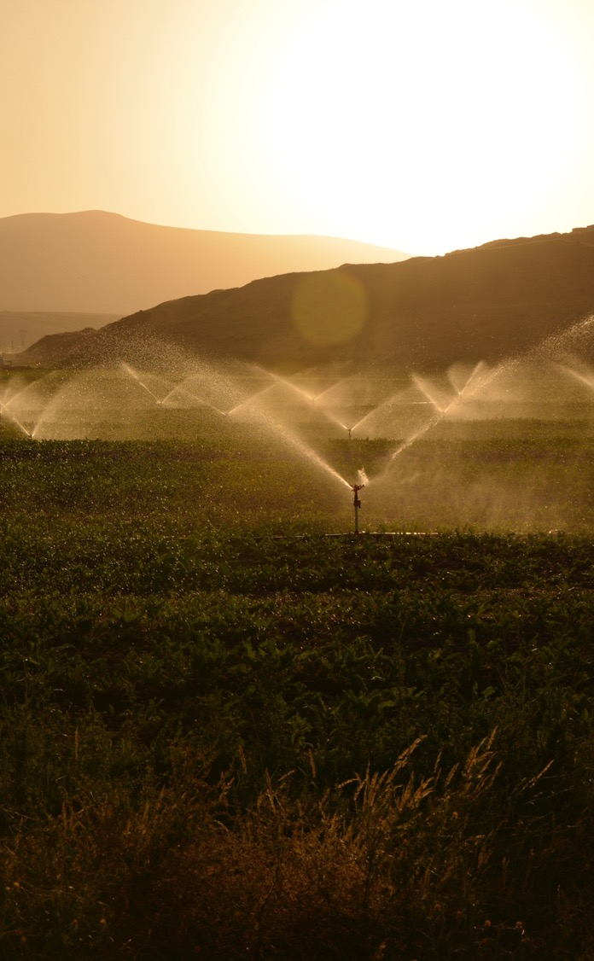
Indicador 6.5.1 de los ODS: Implementación de la GIRH
Resumen del proceso de monitoreo y presentación de informes correspondiente a 2023
Parte 4:
Procesos de consulta con las partes interesadas para la presentación de informes sobre el indicador 6.5.1
Véanse también: Guía para el monitoreo;
Manual para las consultas con las partes interesadas
March 2023
Notes:
Le doy la bienvenida a la parte 4. En este video se presentará el proceso de consulta con las partes interesadas para la presentación de informes sobre el indicador 6.5.1.

Slide 21
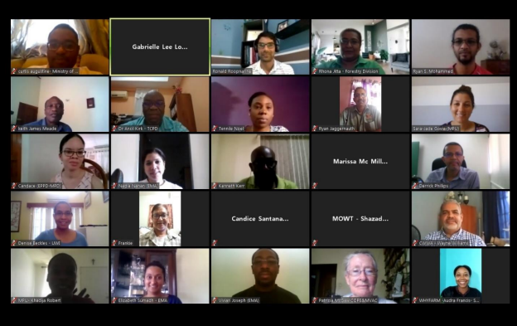
Consultas con las partes interesadas
¿Por qué?
  Presentación de informes más sólidos y precisos
  Entendimiento común de las prioridades clave
  Instrumento nacional útil para la planificación e implementación de la GIRH
Responsabilidad: El coordinador nacional del indicador 6.5.1 de los ODS dirige el proceso
(con el apoyo del equipo, que puede incluir un facilitador)
Consideraciones:
  Tipos de partes interesadas: ¿quién y cómo?
  Secuenciación: en serie, en paralelo o enfoque mixto
  Formato: presencial, en línea o híbrido
  Mejores prácticas
Notes:
El objetivo principal del proceso de consulta con las partes interesadas es hacer que la encuesta sea un instrumento nacional más sólido y útil para la planificación e implementación de la GIRH, lo que favorece la labor encaminada al logro de la meta 6.5.
{CLIC} El coordinador nacional organiza la información que aportan los colegas y otras partes interesadas para completar la encuesta. Los coordinadores se encargan de planificar y gestionar un proceso que sea adecuado para el contexto nacional.
{CLIC} - En las cuatro diapositivas siguientes, trataremos cuatro cuestiones que se han de tener en cuenta al planificar las consultas. A saber:
Los posibles grupos de partes interesadas;
las opciones para secuenciar los diálogos con ellas;
diferentes formatos para la consulta con las partes interesadas; y
algunas mejores prácticas para este proceso.

Slide 22
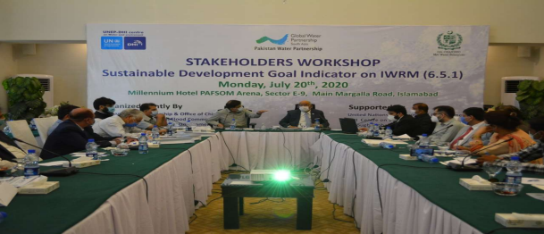
i. Posibles grupos de partes interesadas
Autoridades gubernamentales (de los diferentes sectores y niveles)
Organizaciones a nivel de cuencas y acuíferos
Otros grupos: grupos comunitarios, asociaciones de usuarios del agua, sector privado, organizaciones no gubernamentales, organizaciones ambientales, profesionales de la gestión de los recursos hídricos, mundo académico
Coordinadores de otros ODS
Tener en cuenta la representación y
los conocimientos técnicos en relación
con los grupos vulnerables y el género.
Tratar de adoptar una actitud lo más
consultiva posible teniendo en cuenta el
presupuesto, el tiempo y los recursos.
Notes:
Entre los posibles grupos de partes interesadas se incluyen las autoridades que formen parte del ministerio principal responsable de los recursos hídricos, así como de otros ministerios como el de agricultura, energía, medio ambiente o economía. Cabe incluir desde el nivel gubernamental nacional hasta niveles gubernamentales inferiores.
{CLIC} Las organizaciones a nivel de cuencas y acuíferos son claramente importantes en el contexto de la gestión hídrica y de la tierra.
{CLIC} También habrá varios grupos de partes interesadas con los que le recomendamos que se ponga en contacto.
Es posible que algunos grupos de partes interesadas aporten información con respecto a todas las preguntas; del mismo modo, habrá otros grupos que solo contribuyan a determinadas preguntas.
{CLIC} El objetivo es adoptar una actitud lo más consultiva posible dados los recursos y el tiempo disponibles.

Slide 23
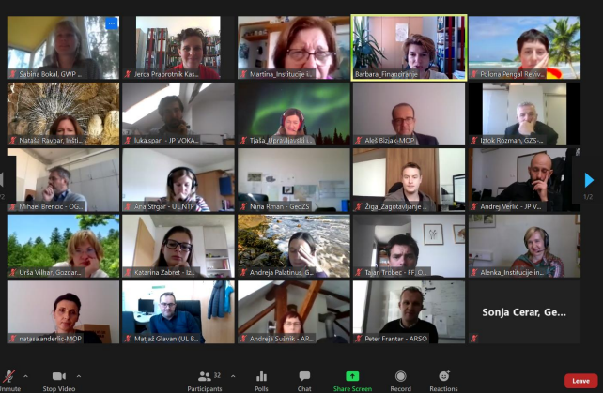
ii. Secuenciación
se elaborarán borradores consecutivos con diferentes grupos de partes interesadas.
Enfoque en serie:
Enfoque en paralelo:
Combinación de ambos enfoques.
diferentes grupos de partes interesadas rellenan una encuesta en blanco, el coordinador nacional analiza las respuestas y finalmente se alcanza un consenso sobre las puntuaciones.
Aprobación definitiva a nivel nacional, antes de la presentación.
Notes:
En términos generales, existen dos enfoques para elaborar una encuesta consolidada, pero también es posible combinar ambos enfoques.
{CLIC} Con el enfoque en serie, se pueden elaborar borradores consecutivos con diferentes grupos de partes interesadas, y esos borradores se irán perfeccionando sobre la base de la información que aporten las partes interesadas.
{CLIC} Con el enfoque en paralelo, diferentes grupos de partes interesadas rellenan una encuesta en blanco y, posteriormente, se analizan las respuestas. Después, puede reunir a los grupos de partes interesadas para alcanzar un consenso.
{CLIC} En última instancia, sin duda deberá aplicar los procedimientos nacionales pertinentes para la firma oficial antes de presentar la encuesta definitiva.

Slide 24
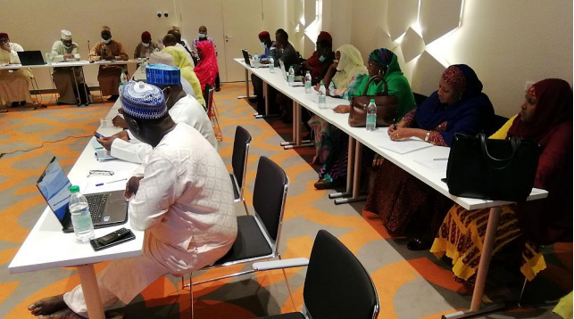
iii. Formatos de participación
Herramienta en línea para la encuesta sobre la GIRH
Herramienta opcional que puede utilizar el coordinador para recopilar los comentarios de las partes interesadas antes de las consultas.
La herramienta se puede compartir con las partes interesadas antes de las consultas, y los comentarios se enviarán directamente a los coordinadores.
La herramienta en línea no sustituye las presentaciones oficiales de los países (en formato Microsoft Word).
ENLACE
Consultas presenciales
Consultas en línea
Formato híbrido
Otros formatos: correo electrónico, teléfono o seminarios web
Tener en cuenta: presupuesto, tiempo, recursos
Notes:
Usted elige el grado y la forma en que participan las partes interesadas. Puede celebrar consultas presenciales, consultas en línea o consultas en un formato híbrido. Entre otras opciones, cabe mencionar las consultas por correo electrónico, por teléfono o mediante un seminario web específico.
{CLIC} Para decantarse por uno u otro formato, habrá de tener en cuenta los recursos y el tiempo de que dispone.
{CLIC} Para la ronda de presentación de informes de 2023 existe una nueva herramienta en línea. La encuesta en línea se puede compartir con las partes interesadas pertinentes antes de las consultas, y los resultados se envían directamente al coordinador nacional. La herramienta en línea no puede utilizarse para presentar oficialmente la encuesta, ya que esta ha de rellenarse en formato Microsoft Word. En el «Manual para las consultas con las partes interesadas» puede consultar más información sobre cómo utilizar la herramienta en línea para la encuesta.

Slide 25

iv. Mejores prácticas
Inclusión
Equidad de los procedimientos
Acuerdo por consenso
Transparencia
Véase el «Manual para las consultas con
las partes interesadas»
Notes:
Por último, le presentamos algunas mejores prácticas que debería tener en cuenta al planificar las consultas con las partes interesadas a nivel nacional.
{CLIC} - Inclusión - Se debería invitar a una amplia gama de partes interesadas a participar en las consultas.
{CLIC} - Equidad de los procedimientos - Vele por que todos los participantes tengan tiempo y espacio para expresar su opinión en el proceso de consulta.
{CLIC} - Acuerdo por consenso - Es fundamental que todas las personas tengan la oportunidad de hablar, criticar y aportar nuevos argumentos o información a los debates en un entorno propicio.
{CLIC} - Transparencia - La información debería ponerse a disposición de todas las partes interesadas pertinentes y se debería permitir que todas ellas tengan acceso a la información antes de la consulta, así como a un informe detallado de los debates mantenidos y los resultados acordados.
Si necesita más información y consejos, puede consultar el «Manual para las consultas con las partes interesadas» en el material de apoyo.

Slide 26
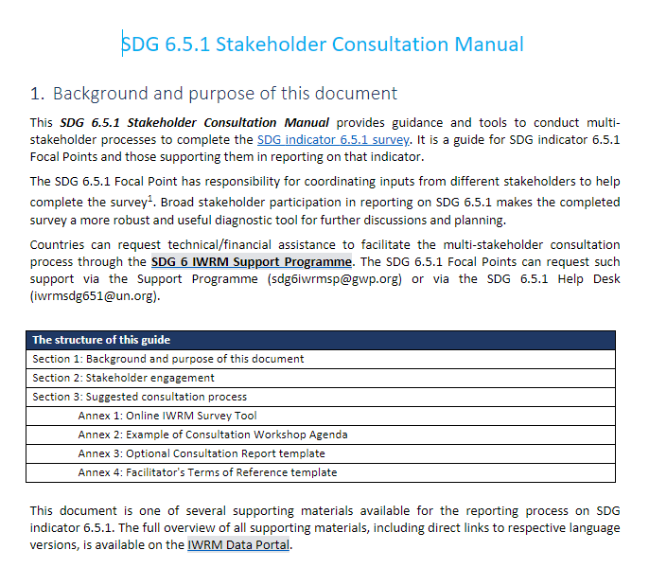
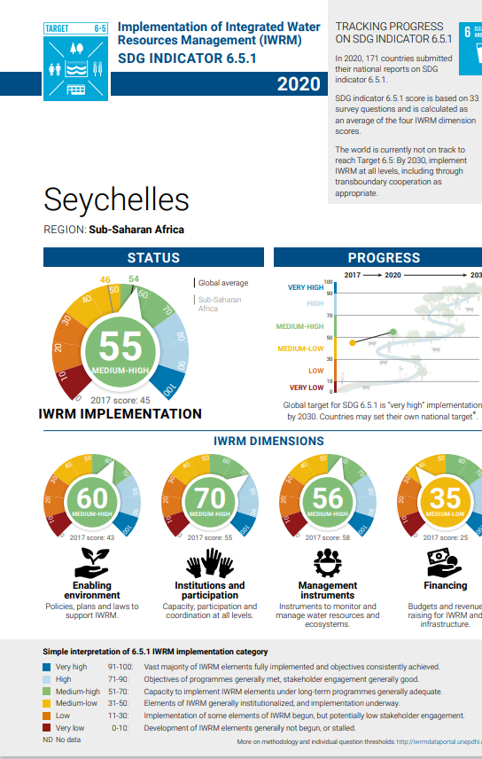

Material de apoyo opcional para las consultas con las partes interesadas
Además de la «Guía para el monitoreo»:
Manual para las consultas con las partes interesadas
Resúmenes de resultados por países (2 páginas)
Curso de entrenamiento para facilitadores (EN/FR/ES)
Paquete de apoyo (técnico o financiero)
Notes:
Además de la «Guía para el monitoreo», existe otro material de apoyo opcional relativo al proceso de consulta con las partes interesadas.
{CLIC} El «Manual de consulta con las partes interesadas» contiene más información y orientación sobre los procesos propuestos para las consultas con las partes interesadas. También incluye varios anexos en los que se explica la herramienta en línea para la encuesta sobre la GIRH, se ofrece un ejemplo de agenda para talleres, y se presenta un modelo de términos de referencia para el facilitador.
{CLIC} Los resúmenes de resultados por países son resúmenes visuales de dos páginas donde figuran los resultados de 2017 y 2020, por país. Pueden descargarse en múltiples idiomas en el portal de datos sobre la GIRH.
{CLIC} El curso de entrenamiento para facilitadores es un curso opcional, gratuito, en línea y adaptado al ritmo de cada estudiante que exige una dedicación prevista de entre 4 y 6 horas y está disponible en inglés, francés y español. El curso puede realizarlo cualquier persona interesada en organizar un proceso de consulta con múltiples partes interesadas sobre el indicador 6.5.1 de los ODS y sirve para ayudarle a comprender el indicador, el modo en que se calcula la puntuación y la importancia de que participen múltiples partes interesadas, así como los medios prácticos para lograrlo.
{CLIC} Finalmente, los países que reciben apoyo técnico o financiero en el marco del Programa de Apoyo para la GIRH del ODS 6, que explicaremos en el próximo video, pueden solicitar el paquete de apoyo.

Slide 27

Indicador 6.5.1 de los ODS: Implementación de la GIRH
Resumen del proceso de monitoreo y presentación de informes correspondiente a 2023
Parte 5:
Programa de Apoyo para la GIRH del ODS 6
www.gwp.org/en/sdg6support/
March 2023
Notes:
Le doy la bienvenida a la parte 5. En este video le presentaremos el Programa de Apoyo para la GIRH del ODS 6. Puede consultar más información en el sitio web www.gwp.org/en/sdg6support/

Slide 28
Notes:
El Programa de Apoyo para la GIRH del ODS 6 brinda asistencia a los países para presentar informes sobre el indicador 6.5.1 de los ODS como punto de partida para acelerar los avances hacia el logro de los ODS relacionados con el agua y otros objetivos de desarrollo, conforme a las prioridades nacionales. El Programa de Apoyo está coordinado por la Asociación Mundial para el Agua (GWP, por sus siglas en inglés) en colaboración con el Centro sobre el Agua y el Medio Ambiente del Programa de las Naciones Unidas para el Medio Ambiente y el Danish Hydraulic Institute (PNUMA-DHI) y Cap-Net, bajo la dirección del PNUMA.
El Programa de Apoyo tiene tres etapas:
Etapa 1: Detección de desafíos
Etapa 2: Elaboración de planes de acción
Etapa 3: Soluciones para la implementación
En las siguientes diapositivas presentaremos más información sobre cada una de las etapas.

Slide 29
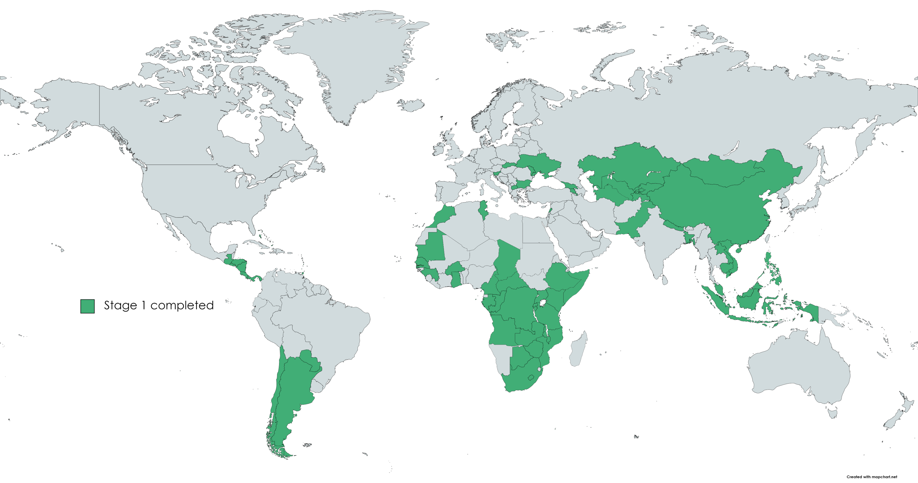
Etapa 1: fortalecimiento de las consultas con las partes interesadas en el marco de la presentación de informes sobre el indicador 6.5.1
>70 países recibieron apoyo en 2017 y 2020
>3.000 partes interesadas participantes
Notes:
La finalidad de la etapa 1 del Programa de Apoyo para la GIRH del ODS 6 es fortalecer el monitoreo y la presentación de informes a nivel nacional en lo que respecta a la GIRH, con miras a determinar las esferas principales que deben atenderse.
En el marco de la etapa 1, el Programa de Apoyo ha prestado asistencia hasta la fecha a más de 70 países para el proceso de presentación de informes sobre los ODS en las rondas de 2017 y 2020. Más de 3.000 partes interesadas participaron durante el proceso.
El apoyo es prestado por la Asociación Mundial para el Agua, a través de sus asociaciones regionales y nacionales para el agua, que cooperan con el coordinador nacional del indicador 6.5.1 de los ODS en los países.

Slide 30
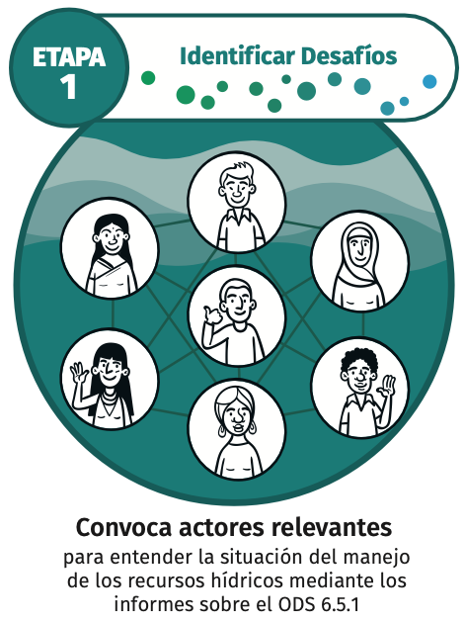
Etapa 1: enfoque de alianzas para detectar problemas
Apoyo disponible
Asistencia financiera:
para contratar un «facilitador» y realizar las consultas (60 países)
Orientación técnica:
código abierto, disponible para todos los países (p. ej., paquete de apoyo)
Criterios de selección
Compromiso nacional
Cofinanciación nacional (de ser viable)
Situación de la GIRH
Para obtener más información, escriba a: sdg6iwrmsp@gwp.org
www.gwp.org/en/sdg6support/consultations/where-we-are/stage-1-activities/
Notes:
En la etapa 1 se ofrecen dos tipos de apoyo a los países:
{CLIC} Asistencia financiera para contratar un facilitador y para ofrecer apoyo para celebrar las consultas. Esta asistencia puede prestarse a un máximo de 60 países, previa solicitud.
{CLIC} Los criterios de selección para la asistencia financiera incluyen el compromiso del país con respecto a la contratación, la cofinanciación por parte del país, de ser viable, y el examen de la situación de la GIRH en el país, a partir de las puntuaciones de las rondas de presentación de informes sobre el indicador 6.5.1 de 2017 y 2020.
{CLIC} La orientación técnica se compone de muchos de los documentos que conforman el material de apoyo que se ha tratado en videos anteriores. Por ejemplo, un Paquete de apoyo, que ofrece orientación y herramientas mucho más detalladas para facilitar los procesos de consulta con múltiples partes interesadas a los efectos de completar la encuesta sobre el indicador 6.5.1 de los ODS. También se ofrece apoyo adicional por medio de un curso de entrenamiento para facilitadores en línea, disponible en inglés, francés y español.

Slide 31
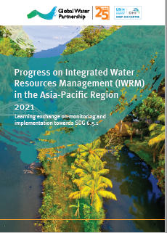
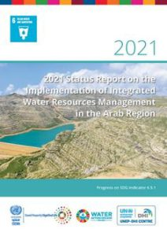
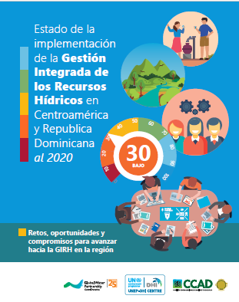
Intercambios de aprendizajes a nivel regional
Objetivos:
Intercambiar enseñanzas extraídas del proceso de consulta entre coordinadores.
Detectar desafíos y oportunidades comunes para promover la implementación de la GIRH a nivel regional
(con la posibilidad de elaborar informes regionales después de la presentación de informes nacionales)
Asistencia disponible: Programa de Apoyo para la GIRH del ODS 6:
Apoyo para la facilitación, orientación técnica (mediante equipos mundiales, asociaciones regionales para el agua de la Asociación Mundial para el Agua, asociaciones nacionales para el agua).
Uso de herramientas en línea, incluidas comunidades de práctica.
No hay apoyo financiero disponible.
Notes:
Mediante del Programa de Apoyo para la GIRH del ODS 6 pueden organizarse intercambios de aprendizajes a nivel regional.
{CLIC} Estos intercambios tienen como objetivos intercambiar entre coordinadores las enseñanzas extraídas de las consultas, detectar desafíos y oportunidades comunes y promover la presentación de informes a nivel regional.
{CLIC} El Programa de Apoyo puede prestar asistencia para la facilitación e impartir orientación técnica, así como ofrecer herramientas en línea, como comunidades de práctica. Para los intercambios de aprendizajes a nivel regional no se dispone de apoyo financiero.

Slide 32
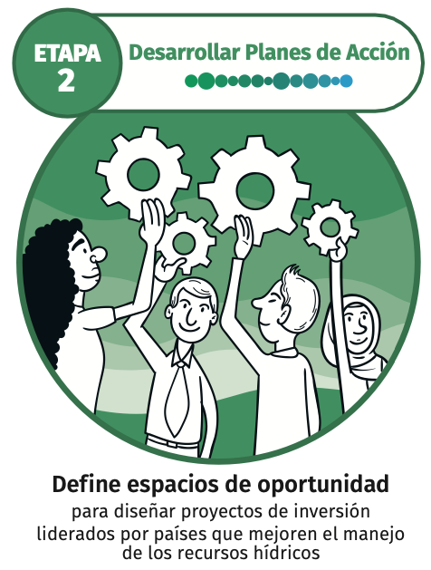
Etapa 2: formulación de respuestas
Proceso con múltiples partes interesadas dirigido por el gobierno para formular y priorizar respuestas a los desafíos de la GIRH.
Elaborar un plan de acción en materia de GIRH (o similar).
Solo los países que hayan recibido apoyo en el marco de la etapa 1 pueden optar a recibir apoyo en el marco de la etapa 2 a partir de 2024.
https://www.gwp.org/en/sdg6support/consultations/where-we-need-to-go/stage-2-activities/
Notes:
La etapa 2 del Programa de Apoyo se dirige a formular respuestas.
{CLIC} A partir de los desafíos clave para la implementación de la GIRH detectados en la etapa 1, en la etapa 2 se persigue el objetivo de facilitar un proceso con múltiples partes interesadas dirigido por el gobierno para formular y priorizar respuestas adecuadas ante esos desafíos.
{CLIC} Se elabora un plan de acción en materia de GIRH, que constituye una serie de oportunidades atractivas de inversión para orientar la implementación de soluciones ante los desafíos de la GIRH.
{CLIC} Los países que hayan recibido apoyo en el marco de la etapa 1 pueden optar a recibir apoyo en el marco de la etapa 2 a partir de 2024.

Slide 33
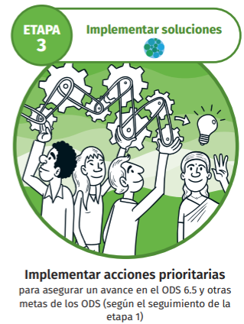
Etapa 3: soluciones para la implementación
Asistencia a los gobiernos para implementar los planes de acción en materia de GIRH:
  Crear nuevas alianzas con múltiples partes interesadas o reforzar las ya existentes.
  Detectar oportunidades de financiación y preparar a los países para que accedan a financiación.
  Obtener acceso a asistencia técnica y mejores prácticas de otros países.
https://www.gwp.org/en/sdg6support/consultations/getting-there/stage-3-activities/
Notes:
Por último, en la etapa 3 se ayuda a los gobiernos a promover la implementación de planes de acción en materia de GIRH mediante la creación de nuevas alianzas con múltiples partes interesadas o el fortalecimiento de las ya existentes, la detección de oportunidades de financiación y el acceso a asistencia técnica y mejores prácticas.

Slide 34
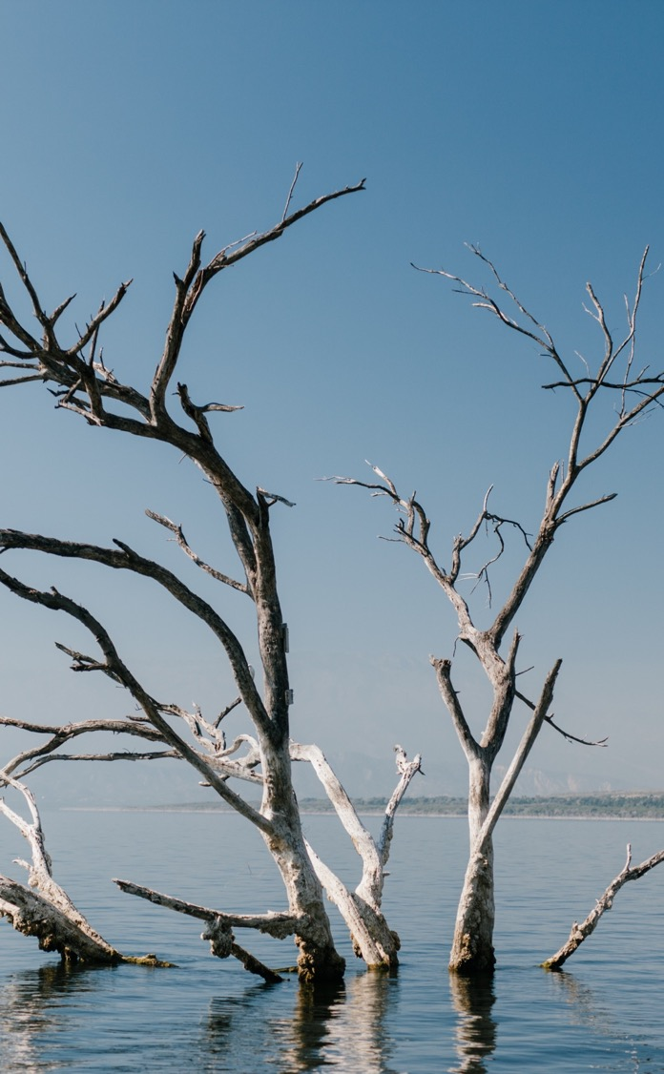
Indicador 6.5.1 de los ODS: Implementación de la GIRH
Resumen del proceso de monitoreo y presentación de informes correspondiente a 2023
Part 6
SDG 6.5.1 progress
and the need to accelerate
March 2023
Notes:
Le doy la bienvenida a la parte 6, el último video de esta serie. En este video se destacan los avances realizados hasta la fecha en la implementación de la GIRH y la necesidad de acelerar los progresos con miras a lograr el ODS 6 para 2030.

Slide 35
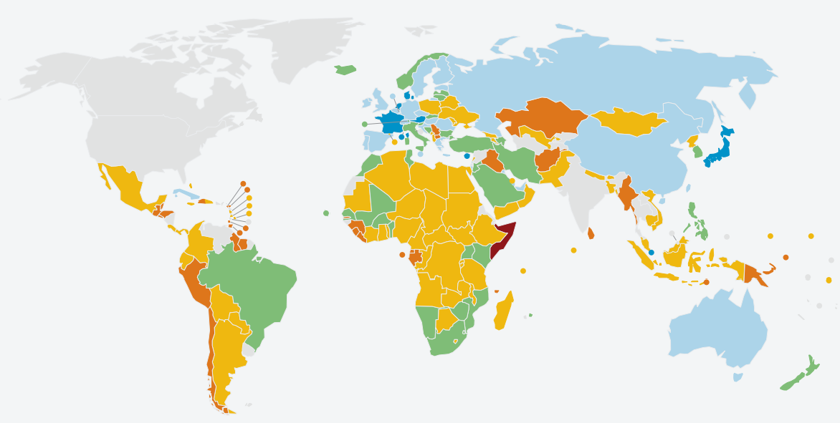
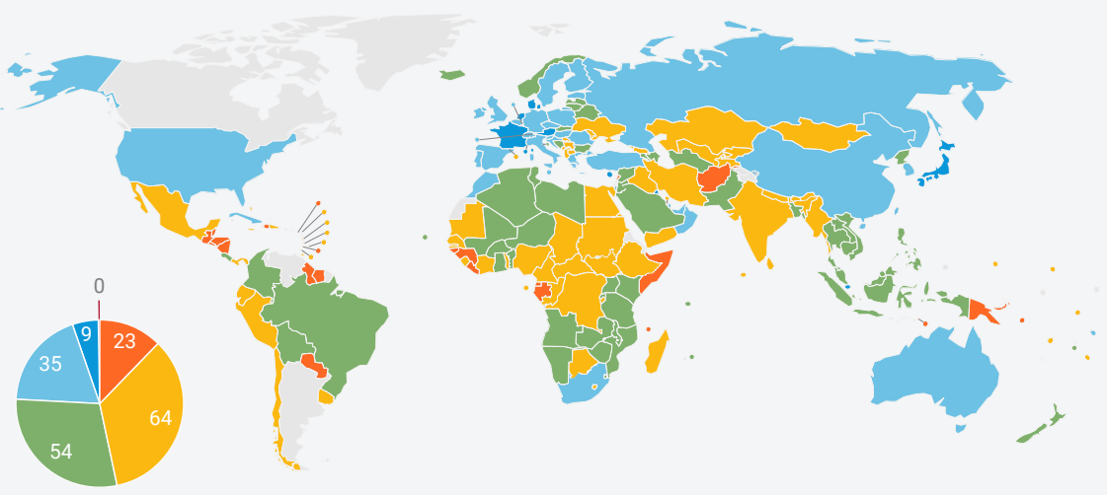
Presentación de informes sobre la GIRH en el marco del indicador 6.5.1 hasta la fecha (2017, 2020)
2017
186 países presentaron informes sobre el indicador 6.5.1 (2017, 2020).
87 países con un grado de implementación de la GIRH bajo o medio bajo (en 2020)
= poco probable que alcancen la meta de 2030.
2020
Notes:
Entre 2017 y 2020, 186 países han presentado informes sobre el indicador 6.5.1.
En 2020, todavía eran 87 los países que comunicaron un grado de implementación general de la GIRH bajo o medio bajo, que en el mapa figuran en color naranja y amarillo, lo que quiere decir que no es probable que logren la meta mundial para 2030 si se mantiene el índice de implementación actual.

Slide 36
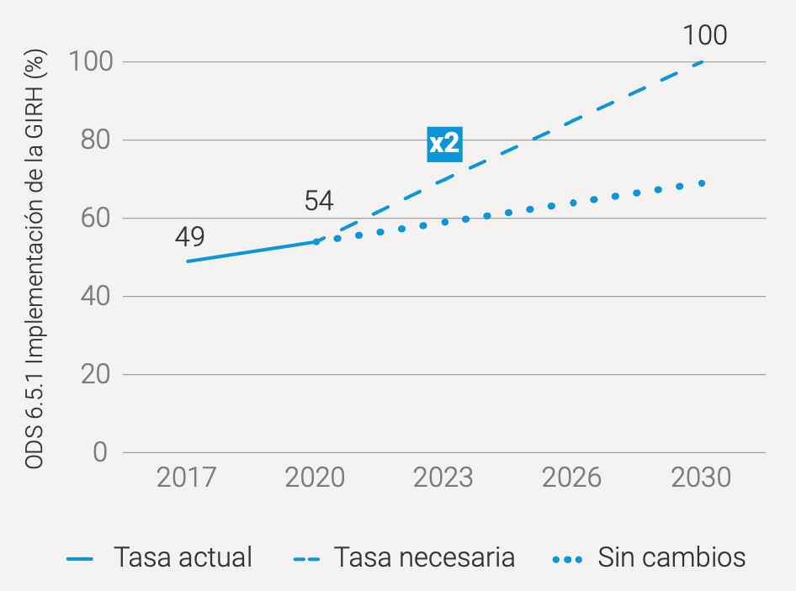
Se debe acelerar la implementación de la GIRH
107 países no están en camino de tener recursos hídricos gestionados de forma sostenible para 2030. ​
A nivel mundial, la tasa actual de progreso debe duplicarse.
Notes:
Si bien la puntuación media mundial aumentó de 49 en 2017 a 54 en 2020, es urgente que el índice de implementación de la GIRH a nivel mundial se duplique.
{CLIC} De hecho, 107 países no están en vías de lograr la meta mundial para 2030.
En la mayor parte de estos países, será necesario que el índice de implementación se duplique con creces. Sin embargo, esto puede resultar difícil habida cuenta de otros desafíos y prioridades en materia de desarrollo y de los niveles de capacidad relativamente bajos que probablemente tengan esos países.

Slide 37
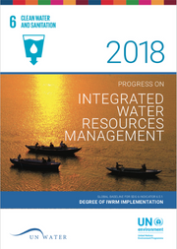
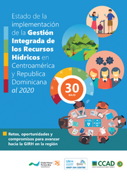
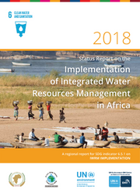
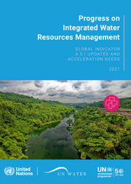

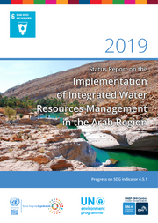
Informes mundiales y regionales
Notes:
Puede obtener más información sobre los avances relativos a la implementación de la GIRH, así como ejemplos y sugerencias para acelerar los progresos, {CLIC} en los distintos informes sobre progresos a nivel mundial y regional disponibles en el portal de datos sobre la GIRH.
Existen informes regionales de América Central, la región árabe, África, y Asia y el Pacífico.

Slide 38
Resumen: enlaces a recursos útiles
Portal de datos sobre la GIRH
http://iwrmdataportal.unepdhi.org
Servicio de Asistencia para el indicador 6.5.1 de los ODS
iwrmsdg651@un.org
Programa de Apoyo para la GIRH del ODS 6
https://www.gwp.org/en/sdg6support/
Programa de Apoyo
sdg6iwrmsp@gwp.org
Notes:
{Proyecte la diapositiva unos 5 segundos al final del video sin volumen}

